Slide 1
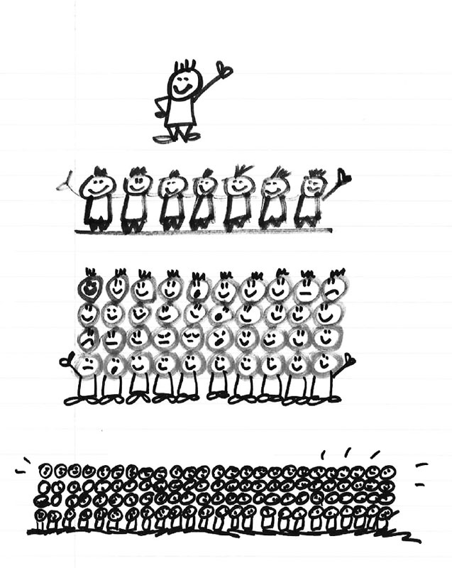
Ansvar istället för roll
på goteborg.se

Slide 2
Förändringar
Personer har fakta- eller publiceringsansvar istället för tidigare roller.
Ansvaret detsamma - vi arbetar på samma sätt som förut
Förvaltningsredaktörens roll densamma
Nytt att lära sig:
Kategorinivå: kategoriredaktör eller kategoriresurs BLIR: publiceringsansvar eller faktaansvar
Enhetsnivå: redaktörer och uppdaterare BLIR: publiceringsansvar

Slide 3
Förenklad ansvarsbeskrivning:
Ansvar för publicering och fakta på goteborg.se
JURIDISKT ANSVAR
Stadsledningskontoret
ROLLER (som har ansvar utöver publiceringsansvar)
Ansvarig utgivare
SAMORDNING FÖR STADEN
Webbenheten, Konsument och medborgarservice
Chefredaktör
Webbstrateger
SAMORDNING PER FÖRVALTNING
Förvaltningsredaktörer
Sektorsredaktörer (sdf)
ENHETSSNIVÅ
Publiceringsansvar för enhetssidor
Faktaansvar för enhetssidor
KATEGORINIVÅ
Publiceringsansvar för kategorisidor
Faktaansvar för kategorisidor
Notes:
Vi arbetar i en egen linjeorganisation på tvären genom stadens förvaltningar
Vi ska säkerställa att innehållet är vårdat, enkelt och begripligt. Att det mest efterfrågade lyfts fram på olika nivåer på webbplatsen

Slide 4
Tydligare för alla vem som ansvarar för vad på kategorisidorna på goteborg.se
Medarbetare som är inloggade via gbg3000-id se vem som har fakta- respektive publiceringsansvar på kategorisidorna
Syns från slutet på augusti
Ett led i att säkra kvaliten på innehållet för medborgarna

Slide 5
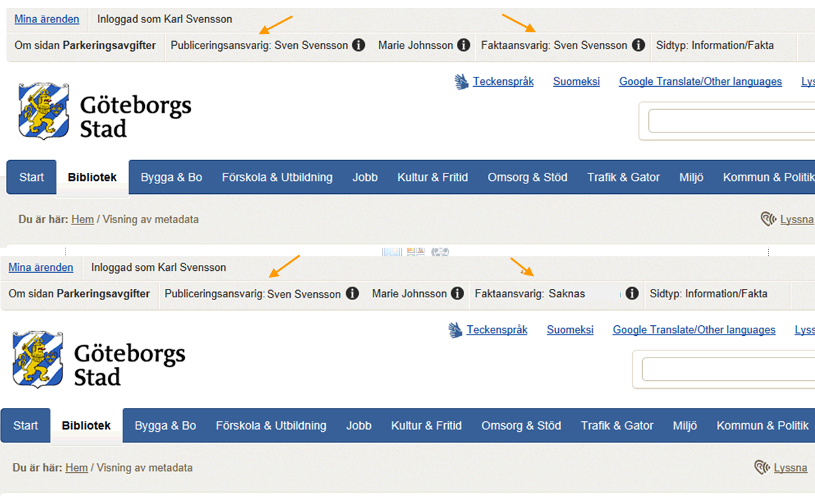
Så här ser det ut när vi som är anställda är inloggade

Slide 6
Grundutbildning och behörigheter
Alla ska ha gått grundutbildning, även de som varit med länge
Sett över och rensat ut de som inte längre ska publicera, ca 150 personer!
28 maj går sista utbildningen i vår
Därefter begär webbenheten centralt borttagning av de som inte längre ska ha behörighet efter dialog med förvaltningsredaktörerna under våren
Därefter blir listorna på de som har behörigheter helt uppdaterade
Ytterst få som missat anmäla sig och gå grundkurs eller kompletterande grundkurs
Nya rutinen nu igång: När förvaltningsredaktören beställer behörighet – expedieras inte förrän personen gått grundkursen. Men det går bra att skicka in en beställning innan personen gått kurs.

Slide 7
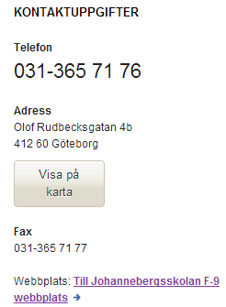
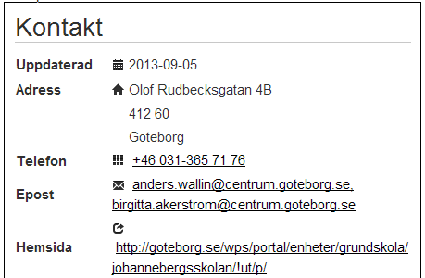
Tillgänglighetsdatabasen vs serviceguiden
Två ställen att uppdatera – informationen börjar se olika ut
Lösning: endast ha statisk info i tillgänglighetsdatabasen
Fastighetskontoret ordnar att infon automatisk byts ut, sannolikt slutet på maj

Slide 8
Tillgänglighetsdatabasen vs serviceguiden
Adress
Adressuppgiften måste finnas kvar för att det ska bli en kartbild i TD2.
Telefon
Till Kontaktcenter 031 - 365 00 00, eller om det är ett kommunalt bolag till bolagets växel.
Epost
Förvaltningens brevlåda eftersom frågor om tillgänglighet bör komma in den vägen och sedan förmedlas till tillgänglighetsansvarig i respektive förvaltning.
Webbplats
Länk till goteborg.se: http://goteborg.se/
På goteborg.se finns tillgänglighetsinformation för staden.

